Slide 1
SEGUNDA – FEIRA
2º ANO
LÍNGUA PORTUGUESA
SEMANA 1
NÚMERO DA AULA: 01
PROFESSORAS: ANA CLÁUDIA SAMPAIO KRAINSKI E
CAROLINE STARKE

Slide 2
LÍNGUA PORTUGUESA

Slide 3
OBJETIVOS
1. APRECIAR A HISTÓRIA CONTADA PELA PROFESSORA;
2. COMPREENDER A HISTÓRIA CONTADA;
3. IDENTIFICAR OS DIFERENTES TIPOS DE LETRAS: CAIXA ALTA, MINÚSCULA E CURSIVA.
4. TRAÇAR CORRETAMENTE A LETRA A CURSIVA;

Slide 4
ÁRVORE SEM FOLHAS

Slide 5
COMPREENDENDO O TEXTO...
O QUE DEIXOU A ÁRVORE SEM FOLHAS TRISTE?
ELA PERCEBEU QUE NÃO TINHA FOLHAS.

Slide 6
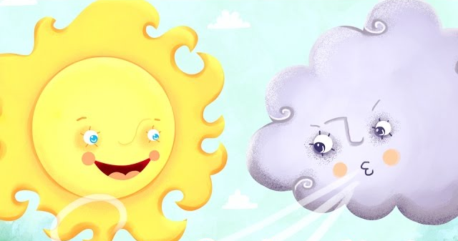
COMPREENDENDO O TEXTO...
A ÁRVORE PEDIU AJUDA PARA ALGUNS AMIGOS PODEROSOS, QUAIS ERAM ESSES AMIGOS? ELES CONSEGUIRAM AJUDAR?
O SOL, O VENTO E A NUVEM. ELES NÃO CONSEGUIRAM AJUDAR A ÁRVORE.

Slide 7
COMPREENDENDO O TEXTO...
QUAL FOI O SENTIMENTO DA ÁRVORE QUANDO RECEBEU TODAS AS FOLHAS DAS CRIANÇAS?
ELA FICOU MUITO FELIZ E GRATA.

Slide 8
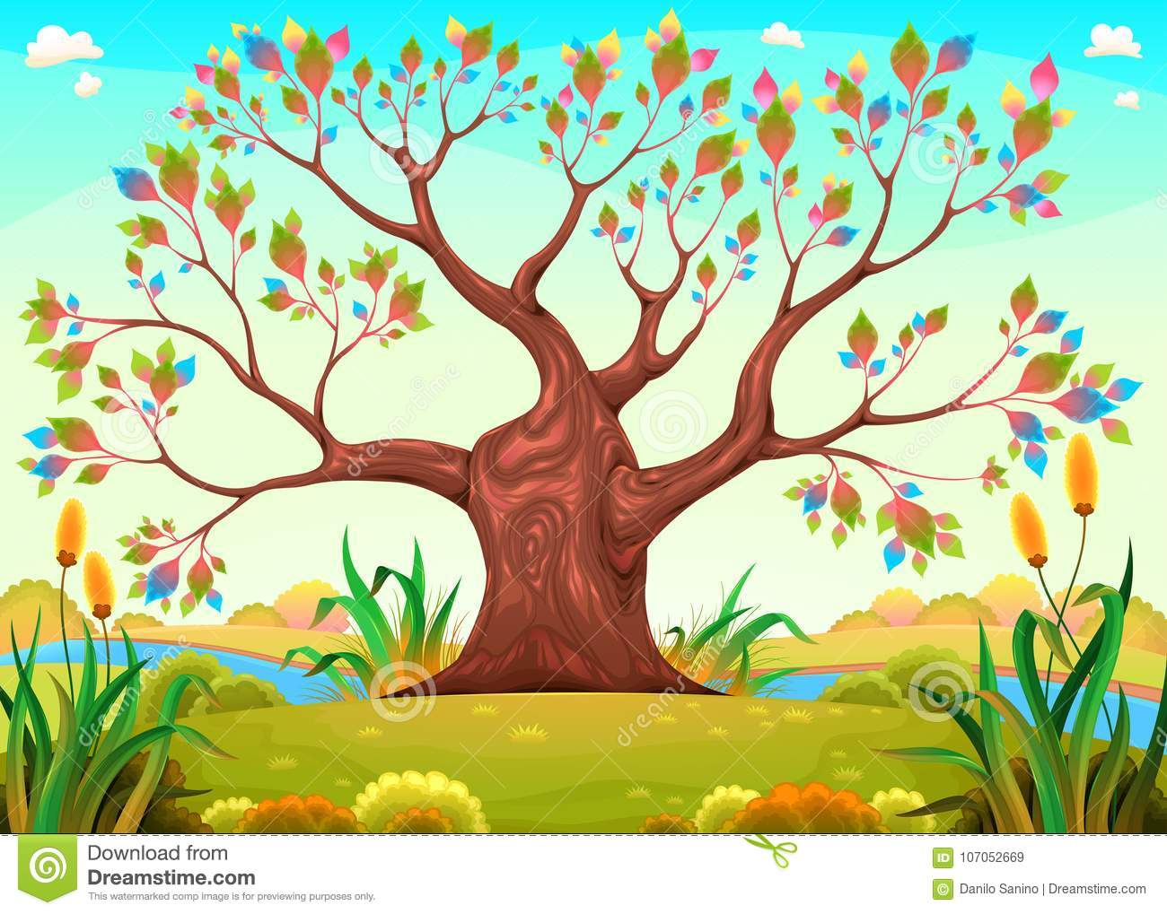
DIFERENTES TIPOS DE LETRAS
ÁRVORE
árvore
Arvore fonte manuscrita

Slide 9
OS DIFERENTES TIPOS DE LETRAS

Slide 10
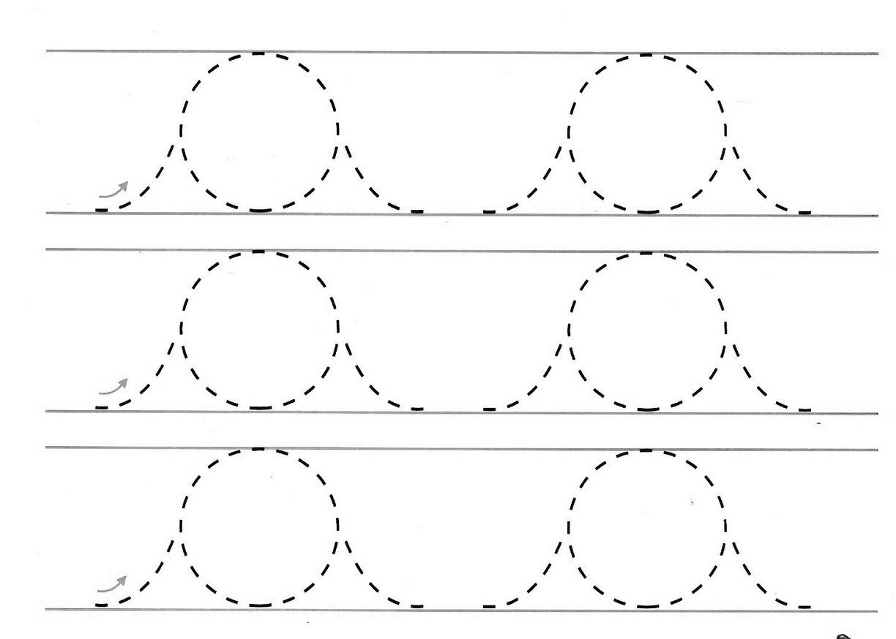
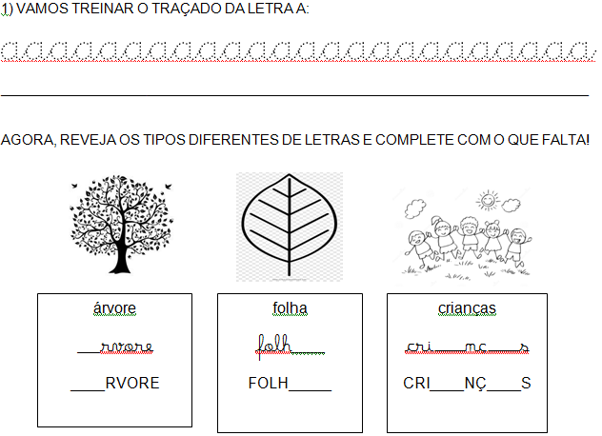
TAREFA PARA CASA
QUE TAL VOCÊ COMPLETAR O TRAÇADO DA LETRA A QUE APRENDEMOS NA AULA DE HOJE
VAMOS DEIXAR A ARVORE MAIS FELIZ
DESENHE FOLHAS BEM LINDAS NELA !!!!

Slide 11
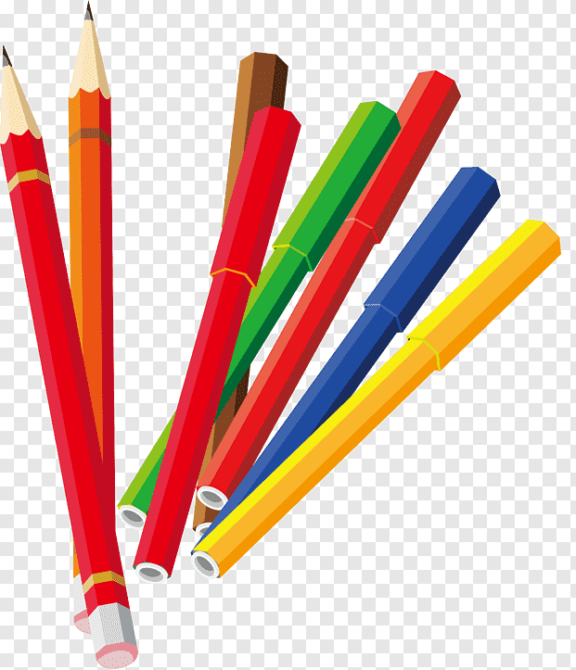
MATERIAIS PARA AULA DE AMANHÃ:
CADERNO
ESTOJO COM LÁPIS, BORRACHA...

